Slide 1
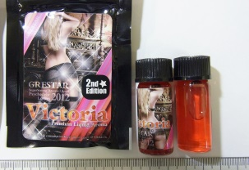
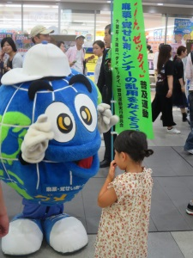
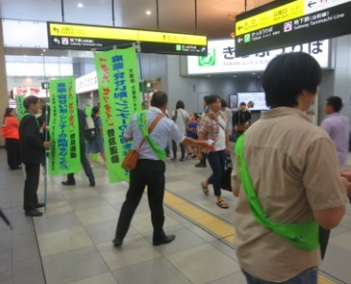
薬物乱用防止対策事業について
●現状と課題
●その対策
資料５－２
○危険ドラッグ流通ルートの潜在化
危険ドラッグを公然と販売する店舗(*1)は、条例(*2)の制定及び立入検査の結果「ゼロ」になったが、インターネットを利用した販売など流通ルートが潜在化。
＊1：府内店舗数は、最大73店舗であった。
＊2：大阪府薬物の濫用の防止に関する条例
（H24.11制定）
○新たな危険ドラッグの出現
海外でオピオイド系の危険ドラッグが流行し、死亡事例が発生する等、依然として新たな危険ドラッグが出現し続けている。
○若者による大麻乱用の増加
全国的に大麻事犯の検挙者数が増加。
特に未成年の検挙者数が急増し、府内の検挙者数も平成27年から平成28年にかけて2倍となっている。
背景には、大麻について「身体への悪影響がない」「依存性がない」などといった誤った情報がインターネットなどを通じて広がっている影響が考えられる。
■インターネット監視の強化、未規制物質の迅速な規制により、危険ドラッグ健康被害の防止を図る。
《具体的な取組み》
○潜在化する流通ルートに対応した製品の買上調査の実施
・府庁の回線から独立したスマートフォンを用いて、インターネット販売
サイトからの製品の買上調査を実施。
・指定薬物が検出された販売サイトに対し販売中止の警告等を実施。
未規制薬物が検出された場合は、速やかに知事指定薬物に指定。
○迅速な知事指定の実施
・新たな危険ドラッグについて、大阪健康安全基盤研究所と協力して調査研究を行い、
国に先んじて知事指定薬物に指定することで、府内への流入を防止。
・平成29年度は新たに11物質（12月末時点）を知事指定薬物に指定。
これまで計109物質を指定。全物質が国指定薬物に移行し全国で規制される。
■青少年を中心とした府民に向けて、正しい知識を普及・啓発し、薬物乱用の未然防止を図る。
《具体的な取組み》
○学校における薬物乱用防止教室１００％実施のための支援
・小・中・高校からの依頼に応じ、ボランティアの薬物乱用防止指導員（薬剤師、保護司等）を講師として派遣。
・リーフレット等の資材提供や啓発ＤＶＤの貸出しなどを実施。
・薬物乱用防止指導員の養成・資質向上のため、府教育庁等の関係機関と連携し、研修会を開催。
○大学内での薬物乱用防止啓発の充実
・大学関係者に対して大学内での自発的な啓発活動を
支援するための説明会を開催。
○若者が集まる場所での啓発キャンペーンの実施
・「ダメ。ゼッタイ普及運動」等の月間に合わせて
大学生ボランティア、薬物乱用防止指導員らとともに
若者が集まる主要駅等で啓発キャンペーンを実施。
＜ＪＲ天王寺駅にて＞

